Slide 1
KEMI · KAPITEL 1 · KEMI SOM VETENSKAP
Arbeta som kemist
Delområde 1.1: säkerhet, fråga och plan, dokumentera och värdera, brustablettförsöket
Säkerhet och utrustning · Från fråga till plan · Dokumentera och värdera · Labb 1.1
Notes:
Presentationen följer grundtexten i kapitel 1, delområde 1.1. Några bilder per moment. Anteckningarna innehåller handledning. Allt material är utkast (beta).

Slide 2
Säkerhet och utrustning
Säkert i kemilabbet
Notes:
Allmänna labbregler är inte kontrollerade mot en enskild källa. Fråga: varför ska man ha skyddsglasögon även med bara vatten?

Slide 3
Grundregler
1
Skyddsglasögon hela tiden vid kemikalier eller värme.
2
Sätt upp långt hår och ha stängda skor.
3
Smaka, sniffa och drick aldrig. Ät inte i labbet.
4
Läs hela instruktionen först. Torka upp spill direkt.
5
Tvätta händerna när du är klar.
Notes:
Vanligt fel: att regler bara gäller farliga ämnen.

Slide 4
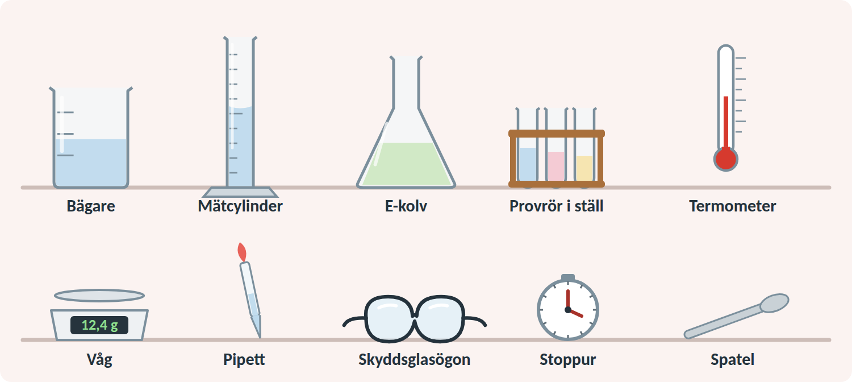
Utrustning
Mätcylinder: volym i ml.
Våg: massa i g.
Termometer: temperatur i °C.
Bägare, E-kolv och provrör för att blanda och värma.
Notes:
Låt eleverna peka ut vad de använder i brustablettförsöket.

Slide 5
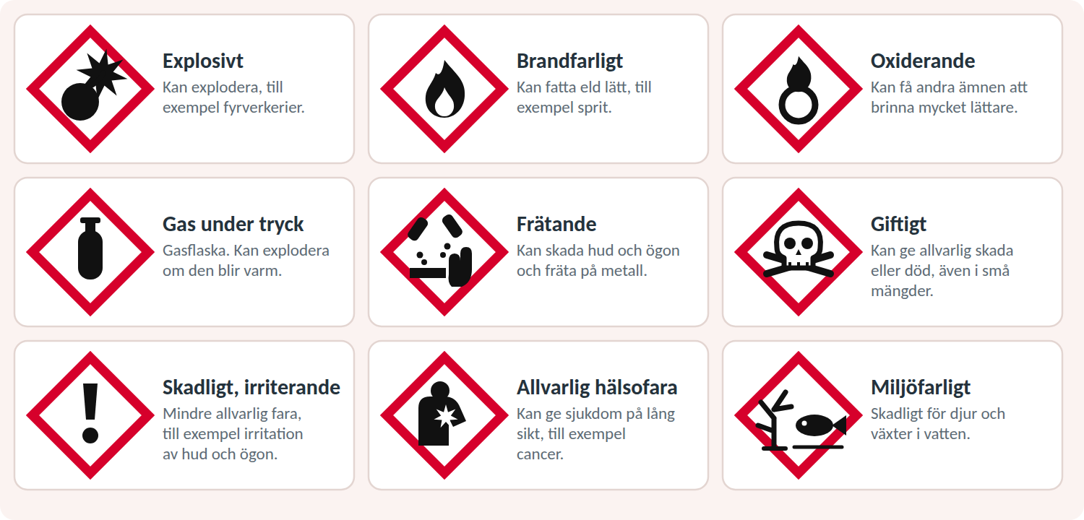
Faropiktogram
Nio faropiktogram (GHS01–GHS09).
Signalord: Fara (allvarligast) eller Varning.
Etiketten har också faroangivelser och leverantörens kontaktuppgifter.
Misstänkt förgiftning: ring 112 och begär Giftinformationscentralen.
Notes:
Källor: Kemikalieinspektionen via KTH, Alingsås kommun, 1177. Giftinformationen 010-456 67 00 vid mindre bråttom, dygnet runt.

Slide 6
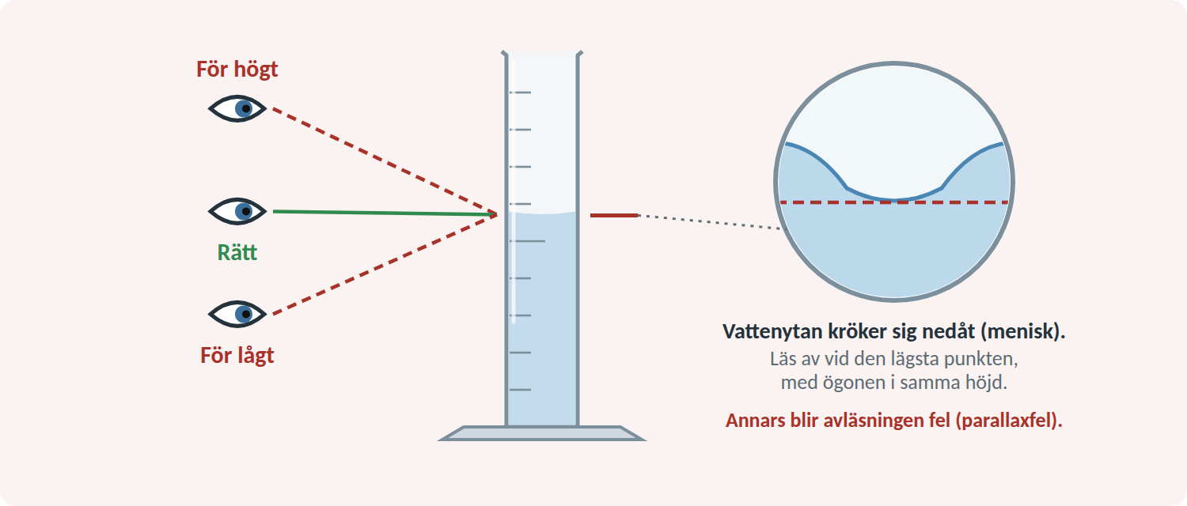
Läs av rätt
Ögonen i nivå med ytan.
Läs av vid den lägsta delen av menisken.
Samma sätt varje gång.
Skriv värdet med enhet.
Notes:
Kapitlet säger inget om vilket håll som ger för högt eller lågt värde. Bildtexten säger bara fel avläsning.

Slide 7
Kolla dig själv
KOLLA DIG SJÄLV
Nämn tre regler i ett kemilabb.
Vad står på en kemikalieetikett?
Hur läser du av en mätcylinder?
Vad gör du vid misstänkt förgiftning?
Notes:
Låt eleverna svara i par eller på whiteboard. Facit finns i lärarversionen av kapitlet.

Slide 8
Från fråga till plan
Från fråga till plan
Notes:
Brustablettförsöket följer med hela delområdet.

Slide 9
Gör frågan undersökningsbar
Går inte att undersöka | Går att undersöka
Är brustabletter goda? | Hur påverkar temperaturen hur fort en brustablett löser sig?
Är kemi roligt? | Löser sig socker fortare om man rör om?
Är fläckborttagare bra? | Tar produkt X bort en fläck bättre än bara vatten?
En undersökningsbar fråga kan besvaras med mätning.
Notes:
Be eleverna omformulera egna åsiktsfrågor.

Slide 10
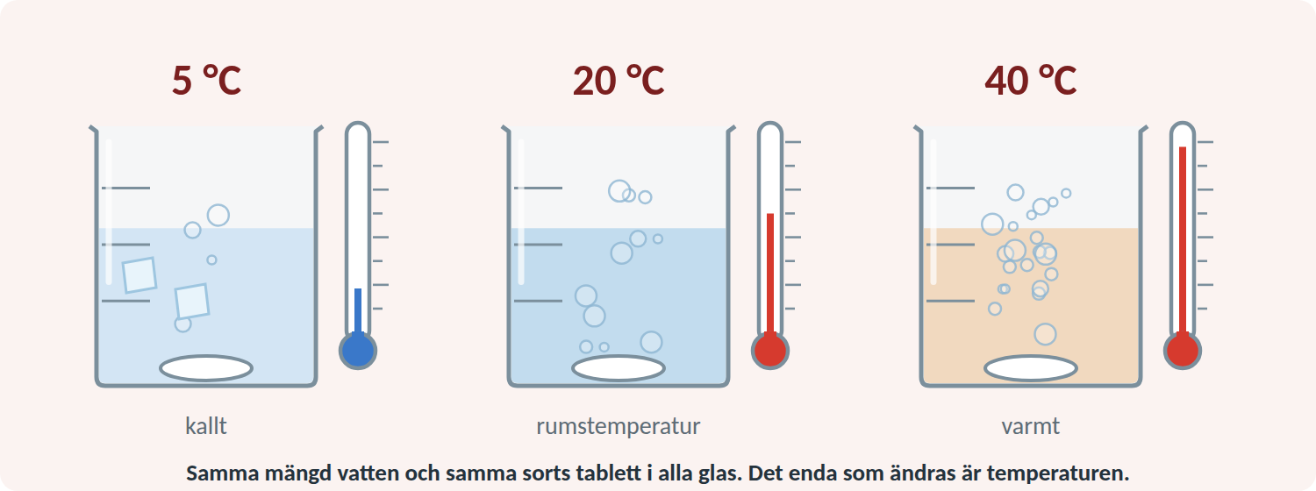
Variabler i försöket
Oberoende: temperaturen (5, 20, 40 °C).
Beroende: tiden tills tabletten är upplöst.
Kontrollerade: vattenmängd, tablettsort, glas, omrörning.
Rättvist försök: bara en sak ändras.
Notes:
Vanligt fel: eleverna blandar ihop oberoende och beroende. Hjälp: det jag ändrar / det jag mäter.

Slide 11
Hypotes
1
2
3
Om …
så …
eftersom …
Om vattnet är varmare …
… så löser tabletten sig fortare, …
… eftersom allt rör sig snabbare i varmt vatten.
En hypotes kan visa sig vara fel. Det är också ett resultat.
Notes:
Hypotesen är en gissning med motivering.

Slide 12
Kolla dig själv
KOLLA DIG SJÄLV
Vad är en hypotes?
Skillnaden mellan oberoende och beroende variabel?
Varför ska bara en variabel ändras?
Två kontrollerade variabler i försöket?
Notes:
Låt eleverna svara i par eller på whiteboard. Facit finns i lärarversionen av kapitlet.

Slide 13
Dokumentera och värdera
Dokumentera och värdera
Notes:
Alla värden i detta avsnitt är påhittade.

Slide 14
Skriv värdena i en tabell
Temperatur | Försök 1 (s) | Försök 2 (s) | Försök 3 (s) | Medelvärde (s)
5 °C | 148 | 160 | 148 | 152
20 °C | 70 | 78 | 74 | 74
40 °C | 29 | 33 | 31 | 31
Påhittade värden. Medelvärde = summan delat med antalet. Rubriker och enheter.
Notes:
Räkna med eleverna: (70 + 78 + 74) / 3 = 74 s.

Slide 15
Diagram
Det du ändrar (temperatur) på x-axeln.
Det du mäter (tid) på y-axeln.
Rubrik, namn och enhet på axlarna.
Ju varmare vatten, desto kortare tid.
Notes:
Exempelvärden. Kurvan sjunker inte lika mycket för varje steg, så tiden är inte rak proportionell mot temperaturen.

Slide 16
Värdera resultatet
1
2
3
Felkälla
Slutsats
Hur säker?
Något som gör mätningen osäker: klockan startas sent, termometern läses fel, vattnet svalnar.
Svara på frågan: ju varmare, desto kortare tid. Hypotesen stämde.
Få mätningar eller stora skillnader ger mindre säkerhet.
Ta inte bort ett värde bara för att det inte passar (fördjupningen tar upp avvikande värden).
Notes:
Förklaringen med partikelmodellen: partiklarna rör sig snabbare (Scientific American bekräftar liknande resultat, i deras försök cirka 20–30 s i hett och 2–3 minuter i iskallt vatten).

Slide 17
Kolla dig själv
KOLLA DIG SJÄLV
Varför upprepar man mätningar?
Räkna medelvärdet av 70, 78 och 74 s.
Vad är en felkälla?
Vad ska en slutsats innehålla?
Notes:
Låt eleverna svara i par eller på whiteboard. Facit finns i lärarversionen av kapitlet.

Slide 18
Labb 1.1 Brustabletten och temperaturen
Labb 1.1: brustabletten och temperaturen
Notes:
Material: tre glas, mätcylinder, termometer, ur, brustabletter, isvatten, varmt vatten, skyddsglasögon. Använd inte varmare vatten än 40 °C. Förväntat: tiden minskar när temperaturen ökar.

Slide 19
Gör så här
1
Mät upp 2 dl vatten i varje glas.
2
Gör vattnet cirka 5, 20 och 40 °C. Kontrollera med termometer.
3
Släpp ner en tablett och starta klockan. Rör inte om.
4
Stoppa när tabletten är borta. Tre försök per temperatur.
5
Medelvärde, diagram, slutsats, felkällor.
Notes:
Vanliga fel: vattnet svalnar eller värms under mätningen, olika sätt att stoppa tiden.

Slide 20
Frågor att svara på
Fråga | Tips
Vad ändrade, mätte och höll du lika? | Använd begreppen från momentet Från fråga till plan.
Stämde hypotesen? | Svara med dina medelvärden.
Vilka felkällor fanns? | Hur kan du minska dem?
Bonuslabb finns i lärarhandledningen: sockerbit eller strösocker.
Notes:
Bonuslabben tränar samma arbetssätt på en ny fråga.

